Slide 1
構造体
データをきれいにまとめたいときは構造体を使用します。
簡単な例で練習します。

Slide 2
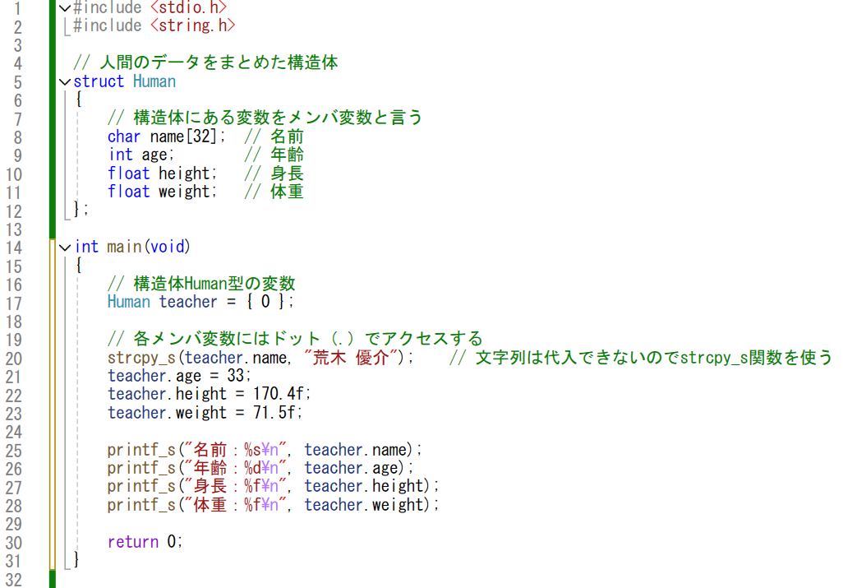
構造体
Main.cppを書きましょう。

Slide 3
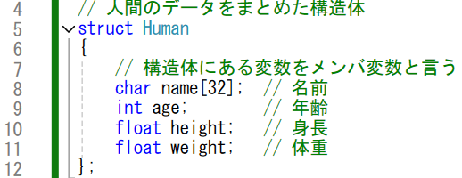
構造体
構造体は複数の変数を名前を付けてひとまとめにできます。
書き方は以下の通りです。
■構造体の書き方
struct 構造体名 {まとめる変数};
Human
name
age
height
weight
構造体が含む変数のことをメンバ変数と言います

Slide 4

構造体
構造体はオリジナルの型として使用することができます。
実際に使用する場合は変数として宣言します。

Slide 5
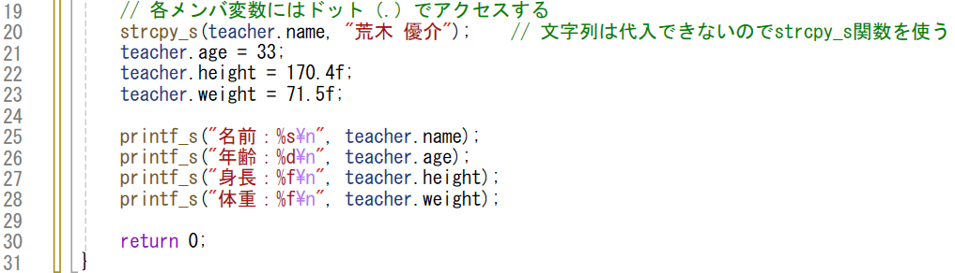
構造体
メンバ変数にアクセスするには、変数名の後にドット（.）を書きます。

Slide 6
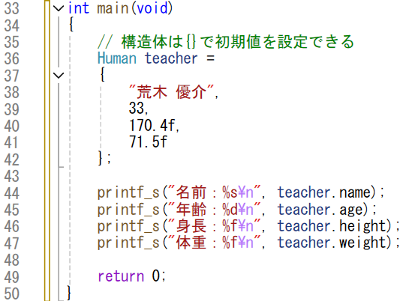
構造体
構造体の変数は{}カッコで各メンバの初期値を設定できます。

Slide 7
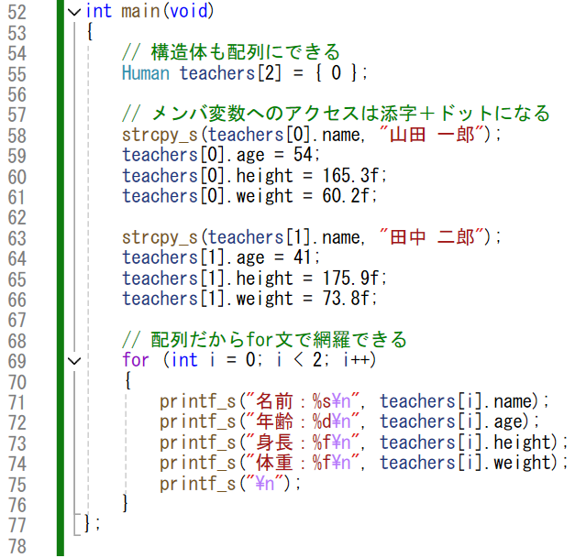
構造体
構造体は配列にすることもできます。
メンバ変数へのアクセス方法に気をつけて使用しましょう。

